Slide 1
БЕТОНҒА ХИМИЯЛЫҚ ҚОСПАЛАР
Химиялық қоспалардың жіктелуі. Бетондағы қоспаларды қолданудың тиімділігі.
Беттік-белсенді заттар.
Бетонды орнату және қатаю үдеткіштері мен баяулатқыштары.
Антифриз қоспалары.Кешенді химиялық қоспалар.

Slide 2
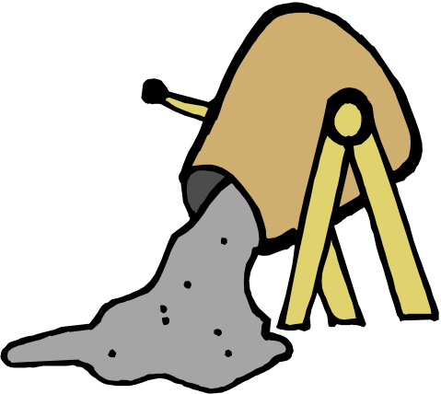
Бетон қоспасының құрамы
Портландцемент
Су
Минералды қоспалар
Толтырғыштар
Қоспалар
Химиялық қоспалар
Бетон қоспасы
Бетонның, бетон қоспасының қасиеттерін реттеу және байланыстырғышты үнемдеу үшін бетонға аз мөлшерде (цемент массасының 0,1...2%) енгізілетін және бетон қоспасы мен бетонның қасиеттерін дұрыс бағытта өзгертетін әртүрлі химиялық қоспалар, сондай-ақ цементті үнемдеу үшін қолданылатын жұқа толтырғыш қоспалар (5...20% немесе одан да көп) қолданылады.цементтің аз шығыны кезінде тығыз бетон алу, бетонның беріктігін арттыру.

Slide 3
Химиялық қоспалардың жіктелуі
Бетон және ерітінді қоспаларының қасиеттерін реттейтін қоспалар:
а) пластификациялаушы:
- I топты пластификациялайтын (суперпластификаторлар);
- II топты пластификациялайтын (күшті пластификациялайтын);
- III топтағы пластификациялаушы (орташа пластификациялаушы);
- пластификациялайтын IV топтар (пластификациялайтын);
б) тұрақтандыратын;
в) су ұстағыштар;
г) айдауды жақсартатын;
д) бетон қоспаларының сақталуын реттейтін;
е) баяу орнату;
ж) жедел ұстау;
з) қысушы (жеңіл бетондар үшін):
көбіктендіргіштер,
- газ түзушілер.

Slide 4
Химиялық қоспалардың жіктелуі
Бетондар мен ерітінділердің қатаюын реттейтін қоспалар :
қатаюды баяулату;
- бояуды қатаюы.
Бетонның және темірбетонның беріктігін және (немесе) тоттануға төзімділігін, аязға төзімділігін арттыратын, бетонның өткізгіштігін төмендететін қоспалар:
Бетон мен ерітінділерге арнайы қасиеттер беретін қоспалар:
-аязға қарсы (теріс температурада қатаюды қамтамасыз ететін);
- I, II және III топтарды гидрофобтайтын.

Slide 5
БЕТОНДАР МЕН ЕРІТІНДІЛЕРДЕГІ ҚОСПАЛАРДЫҢ ТИІМДІЛІГІН БАҒАЛАУ
Қоспа түрі
Тиімділік өлшемі
Бетонның беріктігін төмендетпестен бетон қоспасының қозғалғыштығын арттыру
Пластификациялаушы
Конус тұнбасы 20 см-ден 22 см-ге дейінгі бетон қоспасының ерітінді бөлу көрсеткіші 4 % -тен аспайды
Тұрақтандырушы
Конус тұнбасы 20 см-ден 22 см-ге дейінгі бетон қоспасын су бөлу 0,8%-ден аспайды
Су ұстағыштар
Бетон сорғы құбырындағы материалдың қысымын 20% - ға төмендету
Айдауды жақсарту
Бетон және ерітінді қоспасының қозғалғыштығын жоғалту уақытының 2 және одан да көп есе артуы
Баяулатушы

Slide 6
БЕТОНДАР МЕН ЕРІТІНДІЛЕРДЕГІ ҚОСПАЛАРДЫҢ ТИІМДІЛІГІН БАҒАЛАУ
Вид добавки
Тиімділік өлшемі
Болат арматураға қатысты бетонның қорғаныш қасиеттерін арттыру
Болаттың пассивация тогының мәнін кемінде 10 мА/см2 Болаттың пассивация потенциалы кемінде минус 450 мВ қамтамасыз ету
Минус (15±5)градус температурада бетон мен ерітіндінің қатаюын қамтамасыз ету.Қалыпты қатаюдың 28 тәулігінде беріктіктен 30% және одан астам беріктілік жиынтығы бар
Аязға қарсы
Гидрофобизирлеуші
Бетон мен ерітіндіге су сіңірілуін төмендету

Slide 7
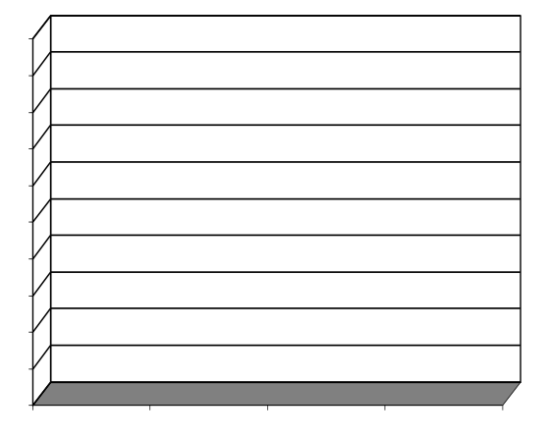
ПЛАСТИФИКАТОРЛАР МЕН СУПЕРПЛАСТИФИКАТОРЛАРДЫҢ ТАРИХЫ
1938

Slide 8

ЛИГНОСУЛЬФОНАТ LGS LS
Лигносульфон қышқылдарының кальций (натрий) тұздары
Целлюлоза-қағаз фабрикаларында ағаш гидролизі кезінде шайыр тәрізді өнім түрінде алынады.
OH
OH
O
С
С
С
H
SO₃Na
-
HO
OCH₃
n
Су төмендететін қоспалар ретінде пайдаланылатын техникалық лигносульфонаттардың құрамында 30% - ға дейін көмірсулар (редукциялайтын заттар немесе редукциялайтын қант) бар.
теріс зарядталған топ
-
-
-
АҚШ патенті N. 2,141,570
27-желтоқсан,1938 ж.

Slide 9
ПЛАСТИФИКАТОРЛАР МЕН СУПЕРПЛАСТИФИКАТОРЛАРДЫҢ ТАРИХЫ
60

Slide 10
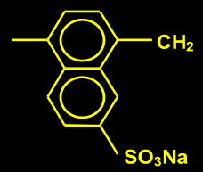
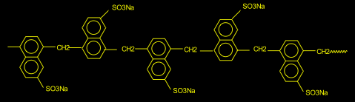
НАФТАЛИНСУЛЬФОНАТ
PNS BNS βNS
NSFC NS
Нафталинсульфон қышқылы мен формальдегид арасындағы полимердің конденсациясы
-
n
-
-
-
-
-
Британдық патент N. 1391818 Кеничи Хаттори(KAO Corp.)

Slide 11
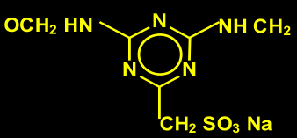
МЕЛАМИН СУЛЬФОНАТЫ КОНДЕНСАТЫM
S MSFC
Меламин сульфонаты мен формальдегид арасындағы полимерлердің конденсациясы
-
n
-
-
CH2 SO3 Na
CH2 SO3 Na
N
N
N
N
OCH2 HN
N
NH CH2
OCH2 HN
N
NH CH2
OCH2 HN
N
NH CH2
OCH2 HN
N
NH CH2
N
N
N
N
-
-
CH2 SO3 Na
CH2 SO3 Na
Неміс патенті №1745441 Айгнесбергер (SKW)

Slide 12
ПЛАСТИФИКАТОРЛАР МЕН СУПЕРПЛАСТИФИКАТОРЛАРДЫҢ ТАРИХЫ
1936 - 1993
СУПЕРПЛАСТИФИКАТОРЛАРДЫҢ БІРІНШІ ЖӘНЕ ЕКІНШІ БУЫНЫ
1994

Slide 13
1994 жылы Mapei Еуропада алғаш рет MAPEFLUID X404 өндірісін бастады
Акрил қышқылдары мен акрил этоксилденген эфирлердің сополимері
Mapefluid X404-пен Еуропада суперпластификаторлардың үшінші буыны басталды

Slide 14
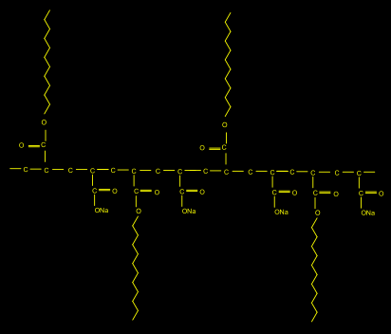
Молекулалардың осы класын өндіру үшін әртүрлі технологияларды қолдануға болады
-
-
-
-
Поликарбоксилаттар Полиэфир Акрилаттар CAE PCA PCE

Slide 15
Полимерлердің негізгі айырмашылықтары:
негізгі тізбектің ұзындығы;
бүйір тізбегінің ұзындығы;
негізгі тізбектің заряд тығыздығы
-
-
-
-
-
-
-
-
-
-
-
-
-
-
-

Slide 16
СУПЕРПЛАСТИФИКАТОРСЫЗ ЦЕМЕНТ ПАСТАСЫНЫҢ РЕОЛОГИЯСЫ
+
-
+
-
-
-
+
-
+
-
-
+
-
+
+
-
+
-
-
+
-
+
Итеру
Потенциалды энергия
Қашықтық
ТАРТЫЛУ

Slide 17
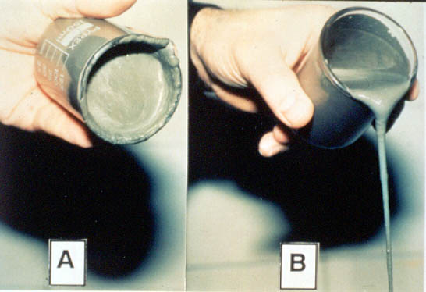
СУПЕРПЛАСТИФИКАТОРСЫЗ ЦЕМЕНТ ПАСТАСЫНЫҢ РЕОЛОГИЯСЫ
+
-
+
-
-
-
+
+
-
-
ФЛОККУЛЯЦИЯ
-
-
+
+
+
+
-
-
-
+
-
+
ИТЕРУ
Потенциалды энергия
Қашықтық
Тартылу
ЖОҒАРЫ ТҰТҚЫРЛЫҚ

Slide 18
БІРІНШІ ЖӘНЕ ЕКІНШІ БУЫН СУПЕРПЛАСТИФИКАТОРЛАРЫНЫҢ ӘСЕР ЕТУ МЕХАНИЗМІ
ЦЕМЕНТ БӨЛШЕКТЕРІН ЭЛЕКТРОСТАТИКАЛЫҚ ИТЕРУ АРҚЫЛЫ ТАРАТУ
Сульфондық топтар (теріс зарядталған) " анкерлік топтар”
АДСОРБЦИЯ
Полимердің негізгі тізбегі
Цемент бөлшегі

Slide 19
БІРІНШІ ЖӘНЕ ЕКІНШІ БУЫН СУПЕРПЛАСТИФИКАТОРЛАРЫ БАР ЦЕМЕНТ ПАСТАСЫНЫҢ РЕОЛОГИЯСЫ
-
-
-
-
-
-
-
-
-
-
-
-
-
-
-
-
-
-
-
-
-
-
-
-
-
-
-
-
-
-
-
-
-
-
-
-
-
-
-
-
-
-
-
-
-
-
-
-
-
-
-
-
-
-
-
-
-
-
-
-
-
-
-
-
-
-
-
-
-
-
-
-
-
-
-
-
-
-
-
-
-
-
-
-
-
-
-
-
-
-
-
-
-
-
-
-
-
-
-
-
-
-
-
-
-
-
-
-
-
-
-
-
-
-
-
-
-
-
-
-
-
-
-
-
-
-
-
-
-
-
-
-
-
-
-
-
-
-
-
-
-
-
-
-
-
-
-
-
-
-
-
-
-
-
-
-
-
-
-
-
-
-
-
-
-
-
-
-
-
-
-
-
-
-
-
-
-
-
-
-
ИТЕРУ
Потенциалды энергия
Қашықтық
ТАРТЫЛУ

Slide 20
БІРІНШІ ЖӘНЕ ЕКІНШІ БУЫН СУПЕРПЛАСТИФИКАТОРЛАРЫ БАР ЦЕМЕНТ ПАСТАСЫНЫҢ РЕОЛОГИЯСЫ
-
-
-
-
-
-
-
-
-
-
-
-
-
-
-
-
-
-
-
-
-
-
-
-
-
-
-
-
-
-
-
-
-
-
-
-
-
-
-
-
-
-
-
-
-
-
-
-
-
-
-
-
-
-
-
-
-
-
-
-
-
-
-
-
-
-
-
-
-
-
-
-
-
-
-
-
-
ЭЛЕКТРОСТАТИКАЛЫҚ РЕПЕЛЛЕНТ
-
-
-
-
-
-
-
-
-
-
-
-
-
-
-
-
-
-
-
-
-
-
-
-
-
-
-
-
-
-
-
-
-
-
-
-
-
-
-
-
-
-
-
-
-
-
-
-
-
-
-
-
-
-
-
-
-
-
-
-
-
-
-
-
-
-
-
-
-
-
-
-
-
-
-
-
-
-
-
-
-
-
-
-
-
-
-
-
-
-
-
-
-
-
-
-
-
-
-
-
-
-
-
ИТЕРУ
Потенциалды энергия
Қашықтық
ТАРТЫЛУ
ТӨМЕН ТҰТҚЫРЛЫҚ

Slide 21
ҮШІНШІ БУЫН СУПЕРПЛАСТИФИКАТОРЛАРЫНЫҢ ӘСЕР ЕТУ МЕХАНИЗМІ
ЦЕМЕНТ БӨЛШЕКТЕРІН ЭЛЕКТРОСТАТИКАЛЫҚ ИТЕРУ АРҚЫЛЫ ТАРАТУ
Карбоксилат топтары (теріс зарядталған)"анкерлік топтар”
Полимердің негізгі тізбегі
АДСОРБЦИЯ
Цемент түйіршіктері
Бейтарап бүйір
тізбегі"кеңістіктік серіппелер”

Slide 22
ҮШІНШІ БУЫН СУПЕРПЛАСТИФИКАТОРЛАРЫ БАР ЦЕМЕНТ ПАСТАСЫНЫҢ РЕОЛОГИЯСЫ
-
-
-
-
-
-
-
-
-
-
-
-
-
-
-
-
-
-
-
-
-
-
-
-
-
-
-
-
-
-
-
-
-
-
-
-
-
-
-
-
-
-
-
-
-
-
-
-
-
-
-
-
-
-
-
-
-
-
-
-
-
-
-
-
-
-
-
-
-
-
-
-
-
-
-
-
-
-
-
-
-
-
-
-
-
-
-
-
-
-
ИТЕРУ
Потенциалды энергия
Қашықтық
ТАРТЫЛУ

Slide 23
ҮШІНШІ БУЫН СУПЕРПЛАСТИФИКАТОРЛАРЫ БАР ЦЕМЕНТ ПАСТАСЫНЫҢ РЕОЛОГИЯСЫ
Полимер молекуласында теріс зарядталған және иондық емес топтардың бір мезгілде болуы оның дисперсиялық қабілетін арттырады
-
-
-
-
-
-
-
-
-
-
-
-
-
-
-
-
-
-
-
-
-
-
-
-
-
-
-
-
ЭЛЕКТРОСТЕРИЧЕСКОЕ ОТТАЛКИВАНИЕ
-
-
-
-
-
-
-
-
-
-
-
-
-
-
-
-
-
-
-
-
-
-
-
-
-
-
-
-
-
-
-
-
-
-
-
-
-
-
-
-
-
-
-
-
-
-
-
-
-
-
-
-
-
-
-
-
-
-
-
-
-
-
ИТЕРУ
Potential Energy
Қашықтық
ТАРТЫЛУ
ТӨМЕН ТҰТҚЫРЛЫҚ

Slide 24
Құрама Т / Б
ДИНАМОН ЖҮЙЕСІ
NRG
SP
Тауарлық бетон
Ерте беріктік жиынтығы
SX
SR
Ыңғайлылықты сақтау

